Slide 1
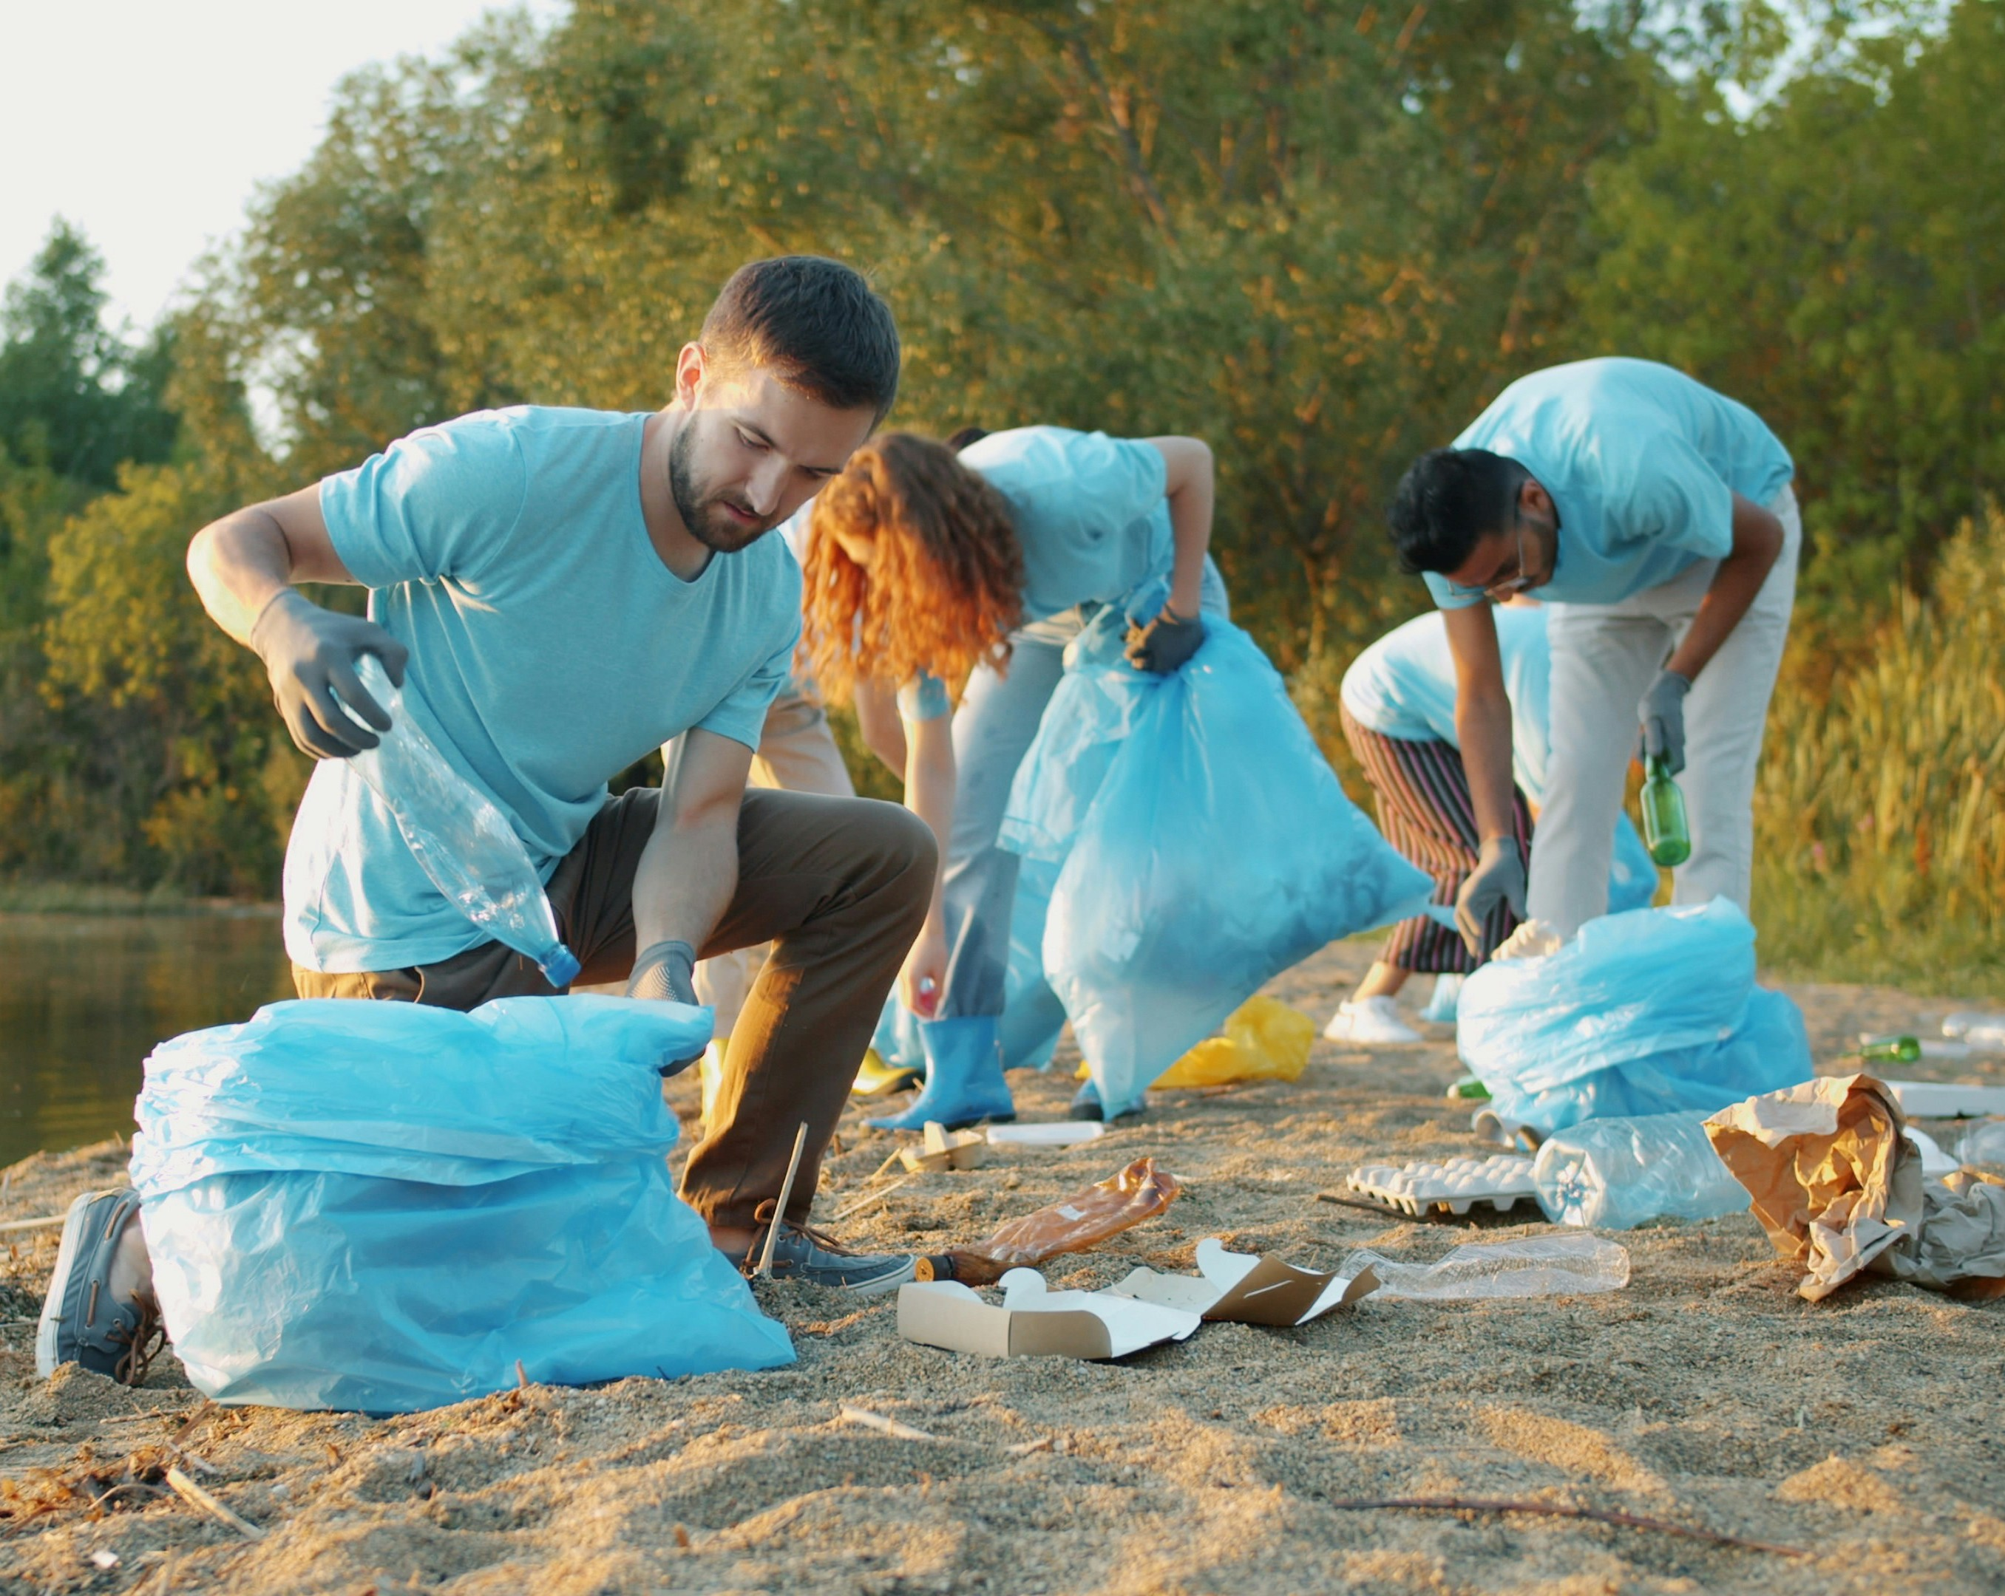
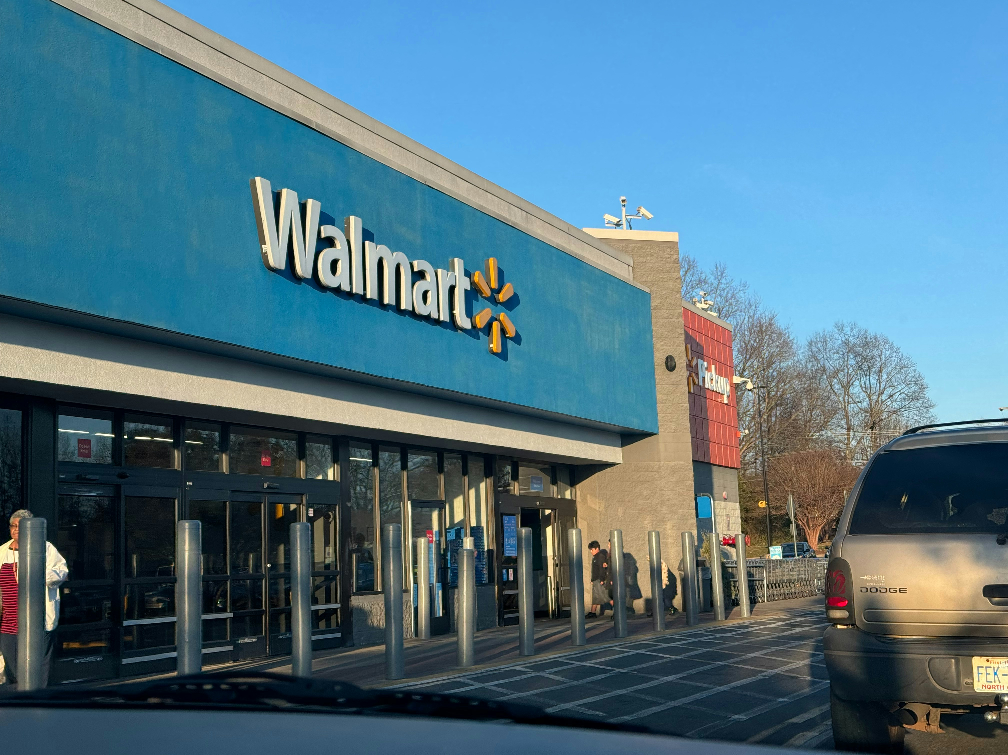

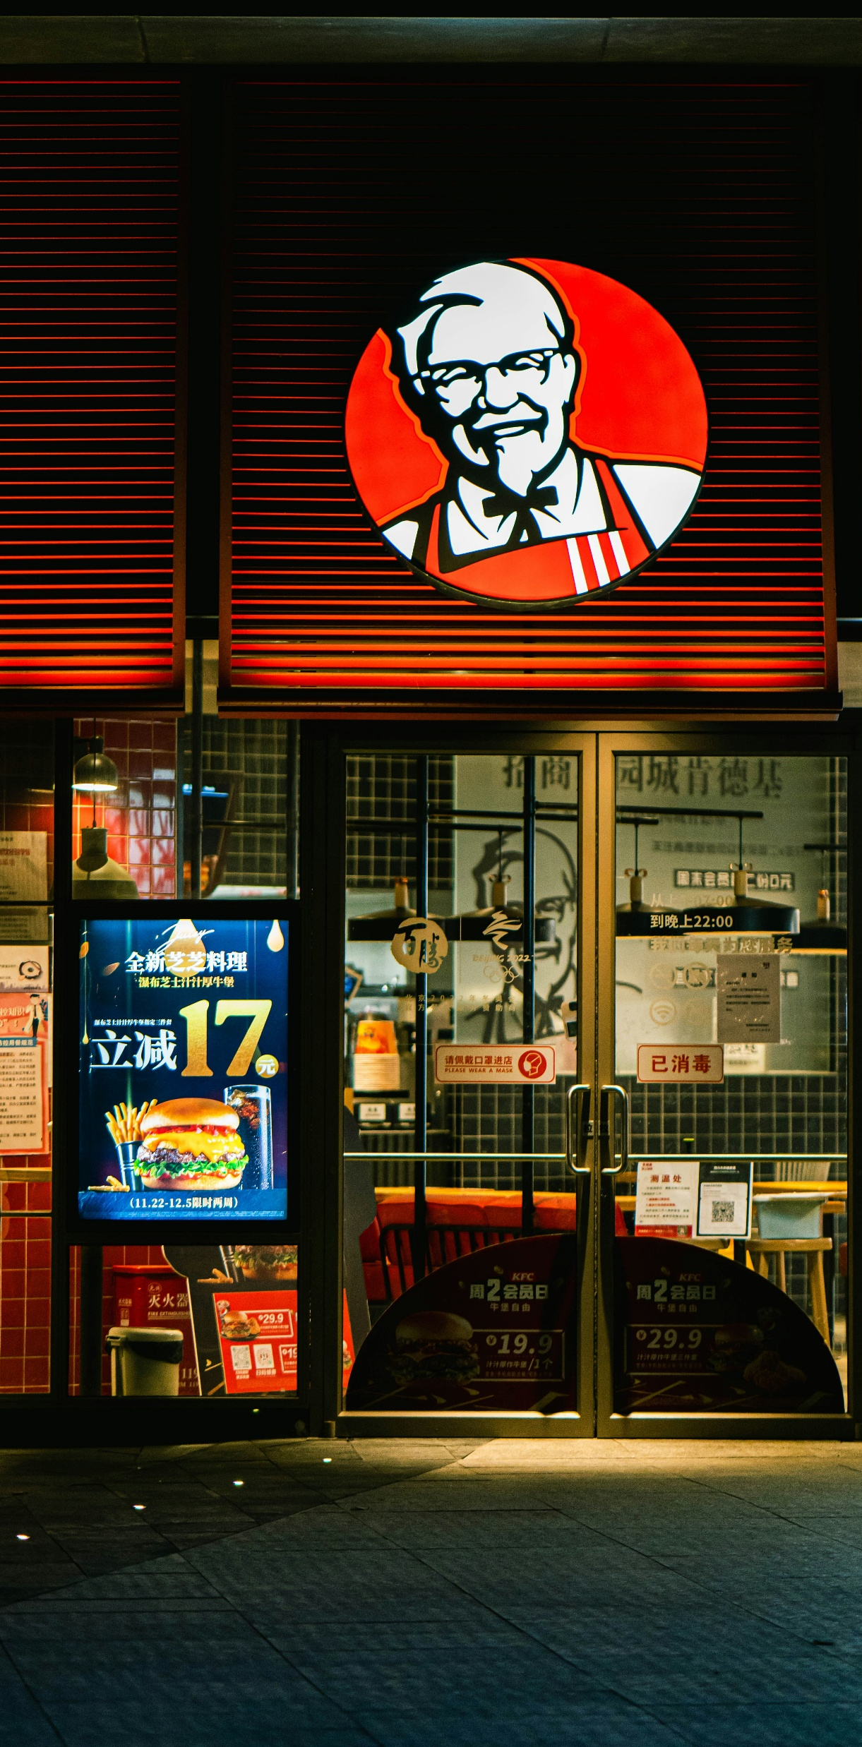

Business Ethics Sustainability
Framing
Business Ethics
Chapter 2
Grup 1
Lazuardi Arsy (25/575066/PEK/32005)
Aulia Sisca Rahmadiyanti (25/574305/PEK/31789)
Tegar Awanto (25/574246/PEK/31765)

Slide 2
1
What is a Corporation?
Apa itu korporasi — dan bisakah ia dimintai tanggung jawab moral?
2
Apa yang
Corporate Social Responsibility
APA saja isi tanggung jawab sosial perusahaan?
Akan Kita Pelajari
3
Stakeholder Theory
KEPADA SIAPA perusahaan bertanggung jawab?
4
Corporate Citizenship
DENGAN KUASA APA perusahaan mengambil peran publik?
Lima bagian - 30 menit - teori dulu, lalu kasus PT Djarum
5
Implementasi: Kasus PT Djarum
Tiga teori di atas diuji pada satu kasus nyata di Indonesia
Crane, A., Matten, D., Glozer, S., & Spence, L. (2019). Business Ethics: Managing Corporate Citizenship and Sustainability in the Age of Globalization (5th ed.). Oxford University Press.
Page | 2

Slide 3
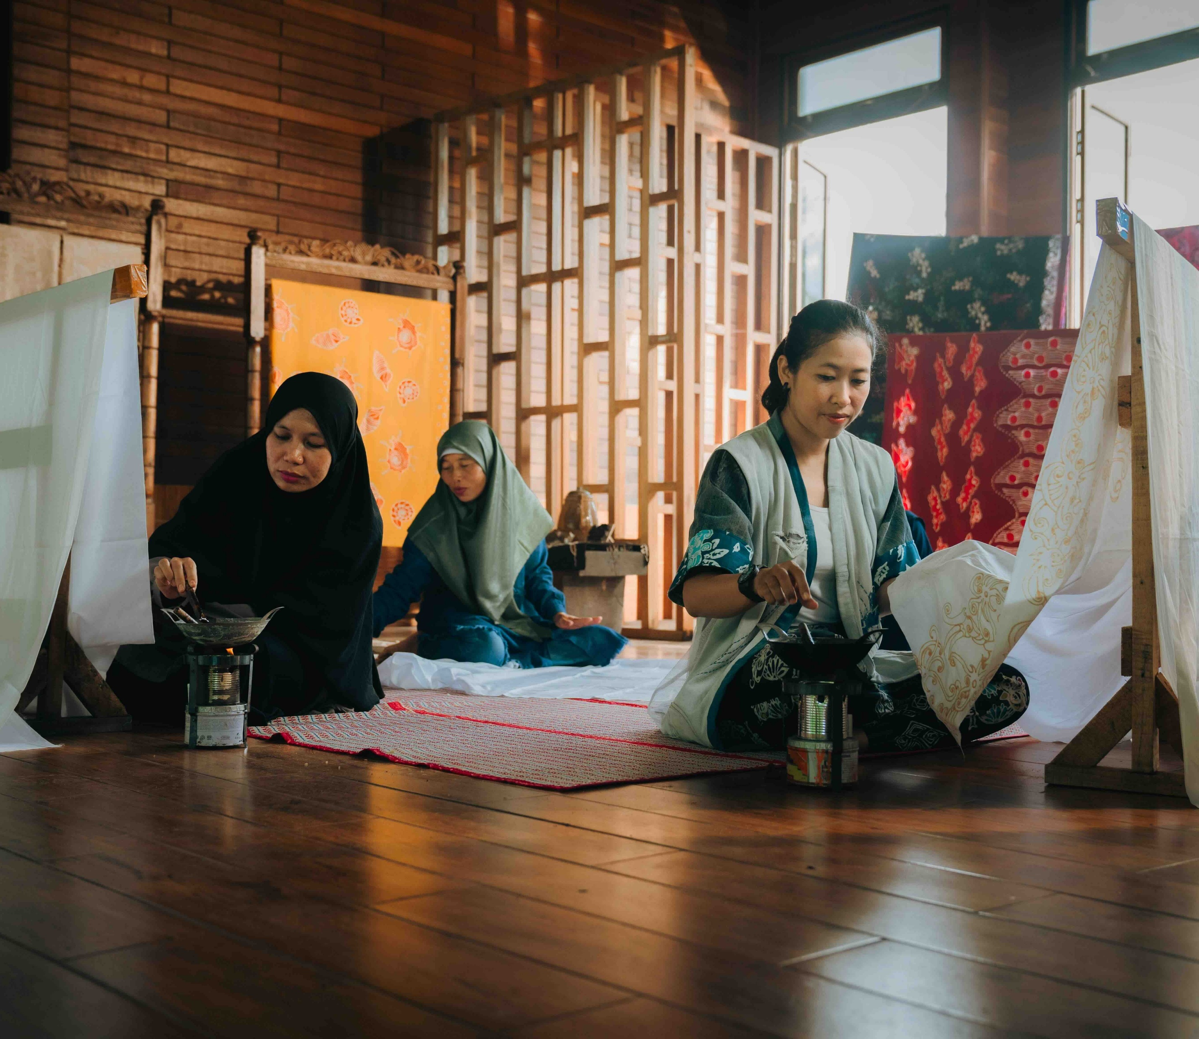

Korporasi sebagai Entitas
Hukum dan Moral
Sebelum bertanya apa tanggung jawab sosial korporasi, kita harus lebih dulu memahami apa itu korporasi, dan apakah ia bisa bertanggung jawab secara moral.
Crane, A., Matten, D., Glozer, S., & Spence, L. (2019). Business Ethics: Managing Corporate Citizenship and Sustainability in the Age of Globalization (5th ed.). Oxford University Press.
03

Slide 4
What is a Corporation?
Apa itu korporasi?
Identifikasi hukum sebuah korporasi menentukan tanggung jawab apa yang bisa dibebankan kepadanya.
Implikasi mengenai tanggung jawab perusahaan
Definisi
1
"Artificial person" di mata hukum
Punya hak dan kewajiban layaknya warga negara.
"Korporasi adalah badan hukum yang berdiri sendiri: punya identitas, aset, dan budaya sendiri, bisa mengambil keputusan melalui organisasinya - sehingga bisa dimintai tanggung jawab atas dampak tindakannya."
2
Milik pemegang saham, tapi berdiri sendiri
Perusahaan memiliki asetnya sendiri, dan pemegang saham tidak menanggung utang atau kerugian Perusahaan.
3
Pengurus memikul tanggung jawab fiduciary
Wajib menjaga dan bertindak demi kepentingan investasi pemegang saham.
Tetapi tanggung jawab hukum belum sama dengan tanggung jawab moral.
Seseorang bisa merasa bangga atau malu atas perbuatannya. Kita tidak bisa mengatakan hal yang sama tentang entitas tak bernyawa. Karena itu pertanyaannya harus dipertajam: bisakah korporasi bertanggung jawab secara moral?
Crane, A., Matten, D., Glozer, S., & Spence, L. (2019). Business Ethics: Managing Corporate Citizenship and Sustainability in the Age of Globalization (5th ed.). Oxford University Press.
Page | 5

Slide 5
What is a Corporation?
Empat Alasan Korporasi Bisa Memikul Tanggung Jawab Moral
Apakah perusahaan hanya kumpulan individu di bawah satu atap, atau entitas tersendiri yang bisa memikul tanggung jawab moral? Empat ciri berikut menunjukkan: ia entitas tersendiri.
A
Legal Identity
B
Agency
Korporasi membuat kontrak, membayar pajak, menjamin keamanan produk, menuntut dan dituntut, serta mengklaim sejumlah hak.
Perusahaan bisa memutuskan dan bertindak lepas dari individu di dalamnya - melalui kebijakan dan prosedur internalnya (French 1979; Moore 1999).
C
Organizational Culture
D
Functional Identity
Korporasi memiliki seperangkat nilai dan keyakinan tentang apa yang benar dan salah, yang memengaruhi pengambilan keputusan etis individu di dalamnya.
Korporasi tampil dan berinteraksi dengan konsumen serta stakeholder seolah-olah ia pribadi tersendiri, bahkan membangun identitas sebagai "warga" yang baik.
Korporasi memang memiliki tanggung jawab moral, dan tanggung jawab itu lebih dari sekadar penjumlahan tanggung jawab individu di dalamnya.
Crane, A., Matten, D., Glozer, S., & Spence, L. (2019). Business Ethics: Managing Corporate Citizenship and Sustainability in the Age of Globalization (5th ed.). Oxford University Press.
Page | 6
Notes:
Poin kunci: karena korporasi punya agency dan budaya organisasi sendiri, ia bisa dimintai tanggung jawab sebagai entitas — bukan hanya orang-orang di dalamnya. Ini dasar untuk menuntut PT Djarum sebagai perusahaan, bukan hanya manajernya.

Slide 6
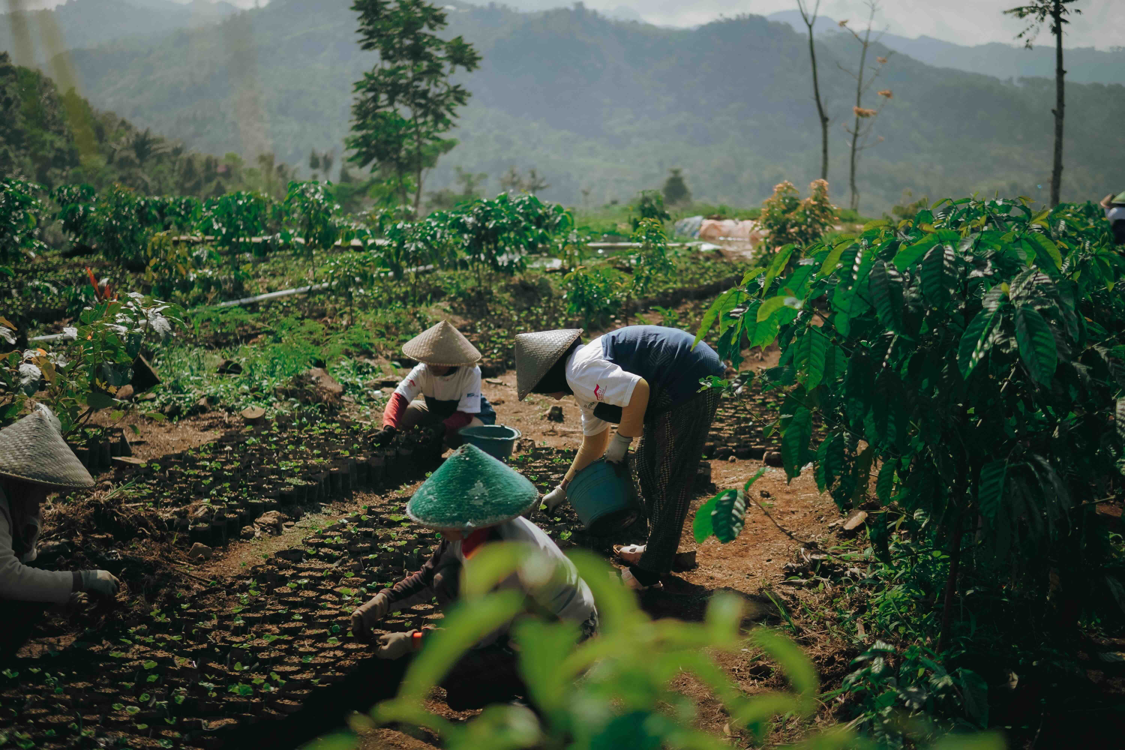

Corporate Social
Responsibility (CSR)
Dua pertanyaan yang memandu seluruh literatur CSR:
Mengapa perusahaan punya tanggung jawab sosial ? dan apa sebenarnya isi tanggung jawab itu?
Crane, A., Matten, D., Glozer, S., & Spence, L. (2019). Business Ethics: Managing Corporate Citizenship and Sustainability in the Age of Globalization (5th ed.). Oxford University Press.
06

Slide 7
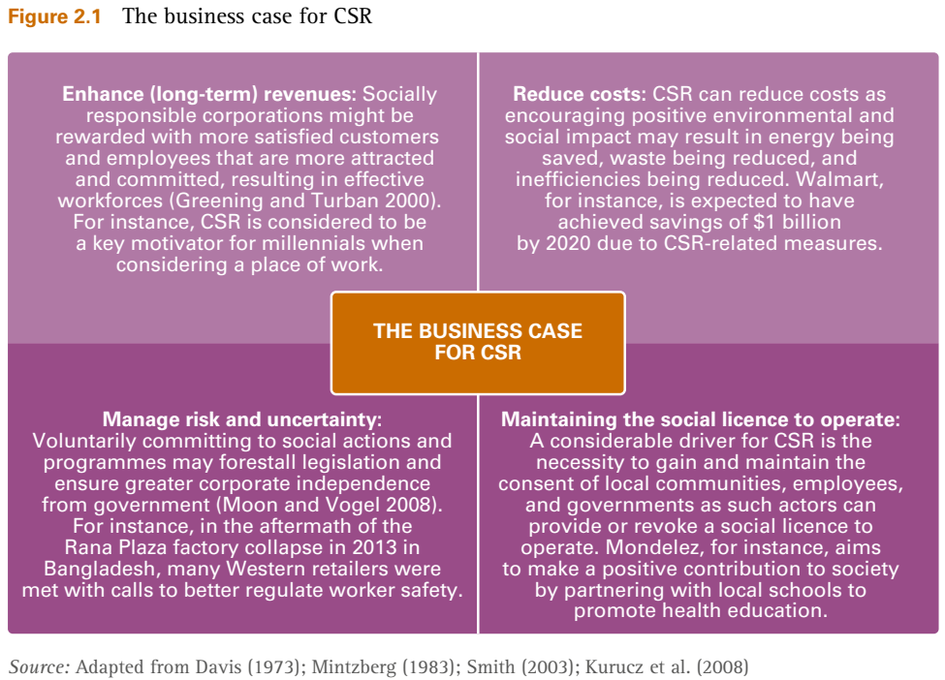





Corporate Social Responsibility
CSR yang Baik untuk Masyarakat, Baik untuk Bisnis
DEFINISI CSR
Sebagian besar argumen CSR bertumpu pada enlightened self-interest: CSR dijalankan karena sejalan dengan kepentingan perusahaan sendiri. Di baliknya ada tiga argumen moral - externalities: menanggung dampak yang jatuh ke pihak luar; power: kuasa besar menuntut tanggung jawab besar; dependency: perusahaan dan masyarakat saling bergantung.
Upaya perusahaan memenuhi tuntutan ekonomi, hukum, etis, dan filantropis dari masyarakat pada suatu waktu tertentu.
THE BUSINESS CASE FOR CSR — EMPAT PENDORONG UTAMA
Enhance Revenue
Manage Risk
Pelanggan & karyawan lebih puas dan loyal terhadap perusahaan yang bertanggung jawab sosial.
Komitmen sukarela mencegah regulasi ketat — respons pasca insiden Rana Plaza (2013).
Social Licence to Operate
Reduce Costs
Menjaga persetujuan komunitas lokal, karyawan, dan pemerintah untuk terus beroperasi.
Efisiensi energi & limbah menekan biaya — Walmart diperkirakan hemat US$1 miliar.
07
Crane, A., Matten, D., Glozer, S., & Spence, L. (2019). Business Ethics: Managing Corporate Citizenship and Sustainability in the Age of Globalization (5th ed.). Oxford University Press.
Page | 8
Notes:
Materi slide "Tiga Argumen Moral" dilebur ke sini. Detail: (1) Externalities - perusahaan menciptakan dampak yang ditanggung pihak di luar transaksi (polusi, pengurasan sumber daya, masalah komunitas); ada kewajiban moral menanganinya sejauh negara belum. (2) Power - sebagian korporasi berpendapatan melebihi PDB banyak negara; "with great power comes great responsibility". (3) Dependency - perusahaan bergantung pada konsumen, pemasok, dan komunitas, bukan hanya pemegang saham.

Slide 8
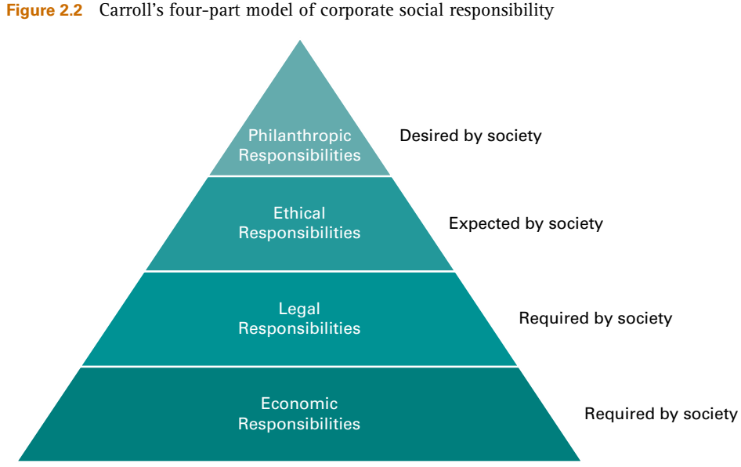
Corporate Social Responsibility
Piramida Carroll: Empat Lapis Tanggung Jawab
Filantropis
DESIRED by society
Kegiatan sukarela untuk ikut memperbaiki kualitas hidup: donasi, fasilitas rekreasi karyawan, dukungan sekolah, sponsor seni dan olahraga.
Etis
EXPECTED by society
Melakukan yang benar, adil, dan wajar bahkan ketika hukum tidak mewajibkannya. Contoh: kemarahan publik atas praktik penghindaran pajak yang legal.
Hukum
REQUIRED by society
Mematuhi hukum, "play by the rules of the game". Hukum adalah nilai moral masyarakat yang dibakukan menjadi aturan.
Ekonomi
REQUIRED by society
Menjadi unit ekonomi yang berfungsi baik dan tetap bertahan: imbal hasil bagi investor, pekerjaan yang layak, produk yang memuaskan konsumen.
Keterbatasan utama: model ini tidak menjelaskan apa yang harus terjadi ketika dua tanggung jawab saling bertentangan — dan ia menonjolkan sudut pandang manajerial.
07
Crane, A., Matten, D., Glozer, S., & Spence, L. (2019). Business Ethics: Managing Corporate Citizenship and Sustainability in the Age of Globalization (5th ed.). Oxford University Press.
Page | 10

Slide 9



Corporate Social Responsibility
CSR Berbeda-beda di Setiap Belahan Dunia
EXPLICIT CSR
IMPLICIT CSR
CSR sebagai kegiatan yang berdiri sendiri dan diberi nama secara eksplisit. Khas Amerika Serikat.
Tanggung jawab sosial tertanam dalam hukum, regulasi, dan tradisi masyarakat. Khas Eropa, Asia, dan Afrika.
AS menganut CSR eksplisit (aktivitas bernama & sukarela); Eropa dan Asia lebih implisit — tertanam dalam regulasi, tradisi keagamaan, dan norma budaya (Matten & Moon, 2008).
DIMENSI CSR | Anglo-American | Eropa | Negara Berkembang
Philanthropic | Donasi ke seni, pendidikan tinggi, layanan komunitas | Pendanaan diarahkan lewat pemerintah | Berbagi kekayaan dengan komunitas lokal
Ethical | Kepercayaan tinggi pada bisnis | Skeptisisme tinggi, nilai etis ditekankan | Ekonomi & filantropi diutamakan daripada etika
Legal | Aturan pemerintah dipandang mengganggu kebebasan | Peran negara sangat menonjol dalam regulasi | Kepatuhan hukum bukan standar yang andal
Economic | Fokus kuat pada profitabilitas & shareholder | Menekankan tanggung jawab ke karyawan & komunitas | Serupa Eropa — karyawan & komunitas lokal
07
Crane, A., Matten, D., Glozer, S., & Spence, L. (2019). Business Ethics: Managing Corporate Citizenship and Sustainability in the Age of Globalization (5th ed.). Oxford University Press.
Page | 11

Slide 10
Corporate Social Responsibility
Dua Strategi: "Bolt-on" vs "Built-in"
Cara perusahaan memprioritaskan tiap lapis CSR bergantung pada strategi besarnya.
 | TRADITIONAL CSR | CONTEMPORARY CSR
Fokus | Risiko | Imbalan
Pendorong | Citra, merek, penerimaan publik | Kinerja, pasar, produk
Hubungan dengan bottom line | Tidak berkontribusi langsung: CSR adalah distribusi nilai | Tujuan integral: CSR adalah penciptaan nilai
Responsiveness | Reaksi, defensif | Akomodasi, proaktif
Motto | "CSR is bolt-on" | "CSR is built-in"
Strategi tradisional: laba dikejar dulu, lalu sebagian hasilnya dibagikan untuk citra - CSR "ditempelkan" (bolt-on). Strategi kontemporer: harapan masyarakat dibangun ke dalam bisnis inti sehingga CSR ikut menciptakan nilai (built-in). Hasil CSR diukur sebagai Corporate Social Performance (Wood 1991): prinsip -> proses -> hasil nyata berupa kebijakan, program, dan dampak sosial.
07
Crane, A., Matten, D., Glozer, S., & Spence, L. (2019). Business Ethics: Managing Corporate Citizenship and Sustainability in the Age of Globalization (5th ed.). Oxford University Press.
Page | 12
Notes:
Materi slide "Corporate Social Performance" dilebur ke sini. Tiga bentuk hasil (outcome) CSR: (1) Social policies - nilai dan tujuan sosial dalam kebijakan perusahaan, contoh komitmen IKEA 100% energi terbarukan; (2) Social programmes - aktivitas dan instrumen untuk mewujudkannya, contoh ISO 14000/EMAS dan ISO 26000; (3) Social impacts - perubahan nyata di masyarakat dan lingkungan; bagian paling sulit diukur, tetapi paling menentukan apakah CSR bermakna.

Slide 11
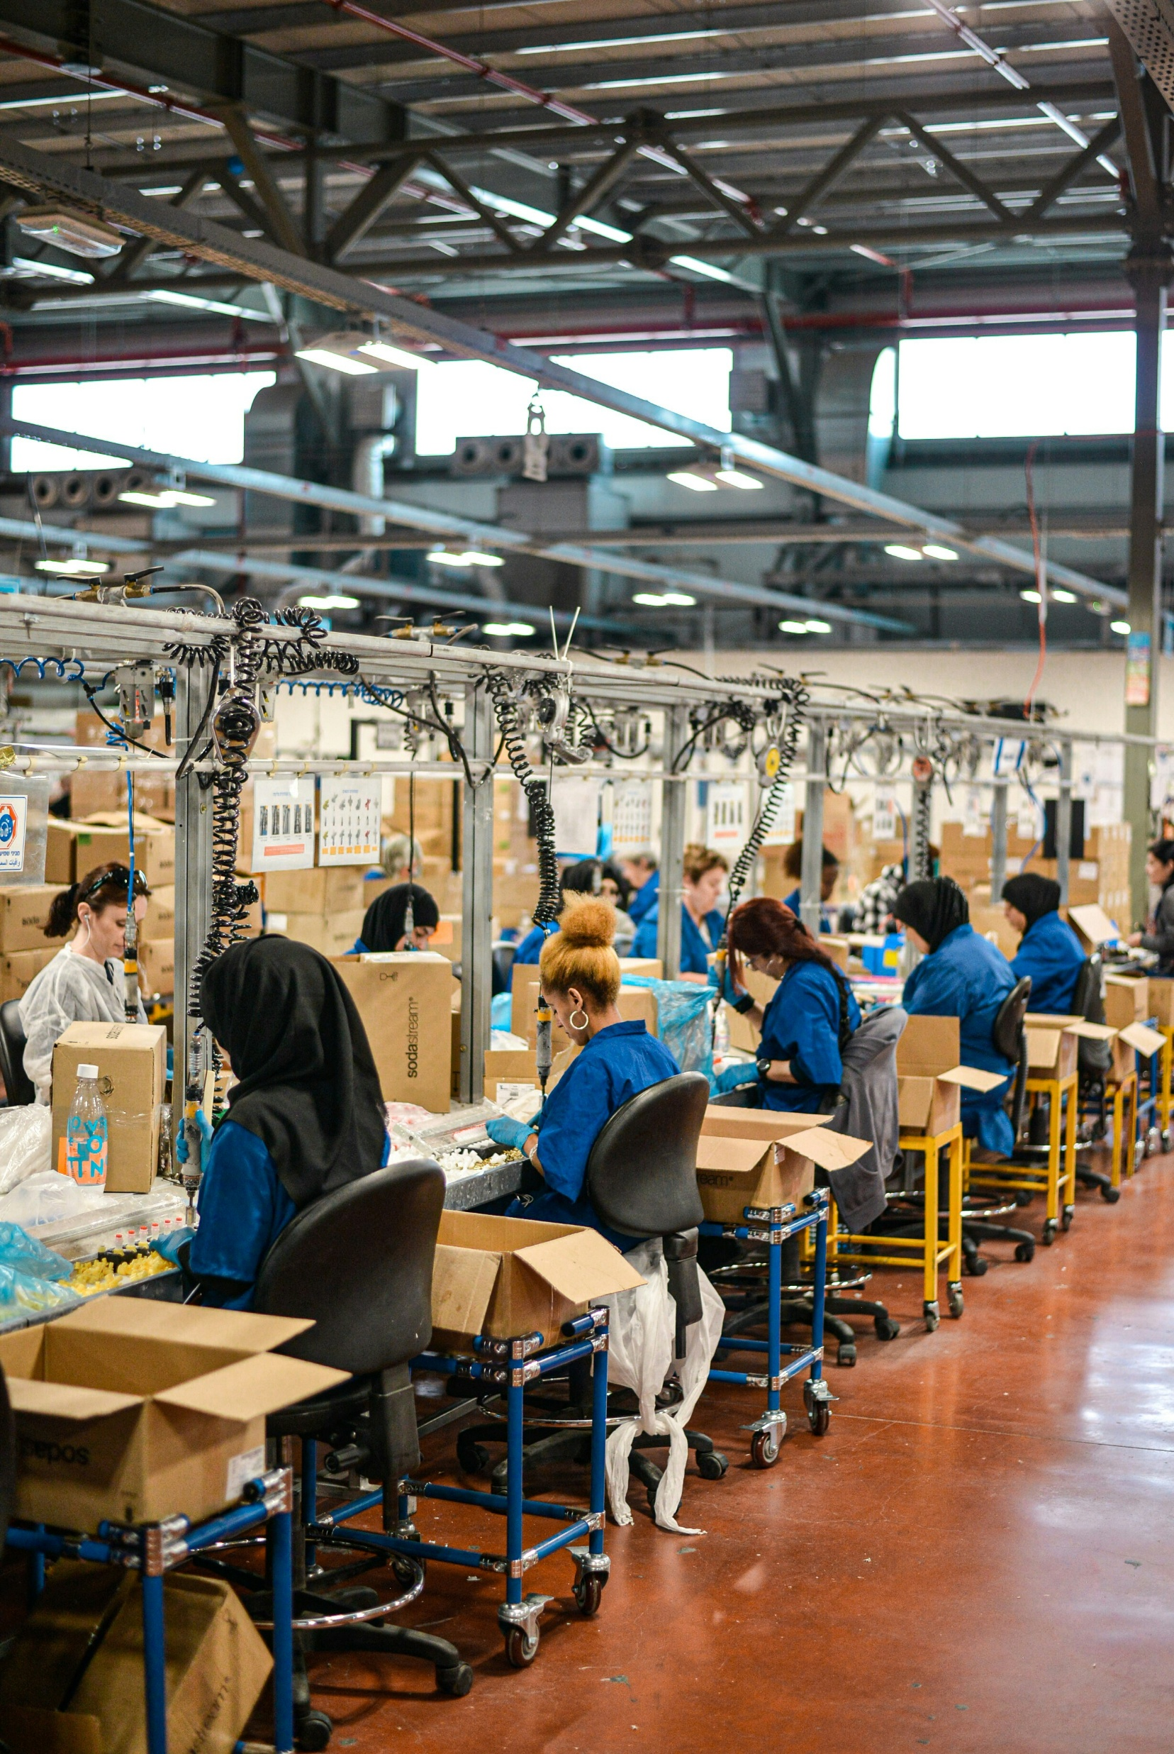

Stakeholder Theory of The Firm
Berbeda dari CSR yang berangkat dari perusahaan dan tanggung jawabnya, pendekatan stakeholder berangkat dari kelompok-kelompok kepada siapa perusahaan bertanggung jawab.
Crane, A., Matten, D., Glozer, S., & Spence, L. (2019). Business Ethics: Managing Corporate Citizenship and Sustainability in the Age of Globalization (5th ed.). Oxford University Press.
11

Slide 12
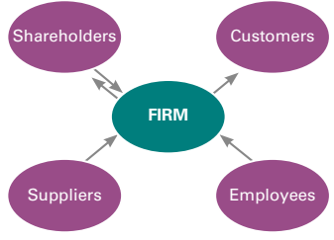
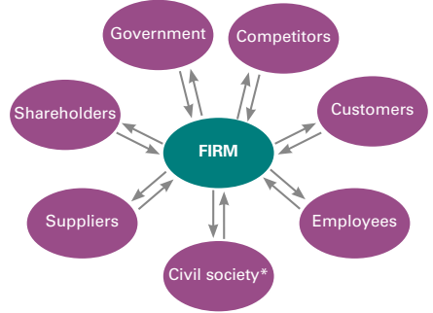
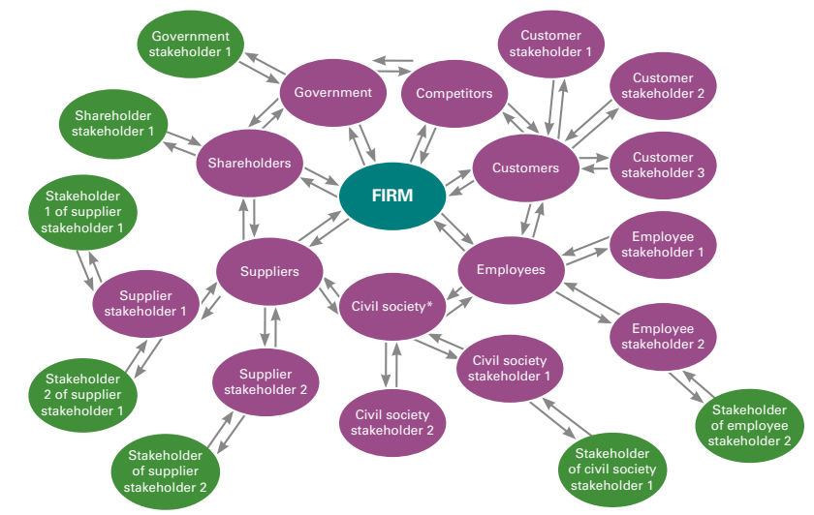
Stakeholder Theory
Dari Shareholder Tunggal Menuju Jaringan Stakeholder
Stakeholder (Freeman 1984): siapa pun yang dirugikan atau diuntungkan oleh tindakan perusahaan, atau yang haknya wajib dihormati. Dua prinsip penentunya (Evan & Freeman 1993): corporate rights - perusahaan tidak boleh melanggar hak pihak lain; corporate effect - perusahaan bertanggung jawab atas dampak tindakannya.
Traditional Model
Stakeholder Model
Network Model
Hanya 4 kelompok inti. Shareholder = pemilik & prioritas utama.
Freeman (1984): shareholder hanya satu dari banyak kelompok yang harus dipertimbangkan (Figure 2.3b).
Rowley (1997): setiap stakeholder juga punya stakeholder-nya sendiri — membentuk jaringan relasi yang kompleks.
07
Crane, A., Matten, D., Glozer, S., & Spence, L. (2019). Business Ethics: Managing Corporate Citizenship and Sustainability in the Age of Globalization (5th ed.). Oxford University Press.
Page | 16
Notes:
Materi slide "Siapa yang Disebut Stakeholder" dilebur ke sini. Perkembangan definisi: Stanford memo (1963) "kelompok yang tanpa dukungannya organisasi berhenti eksis"; Hill & Jones (1992) "konstituen dengan klaim sah lewat hubungan pertukaran"; Clarkson (1995) "memiliki atau mengklaim kepemilikan, hak, atau kepentingan atas korporasi". Catatan: cakupan stakeholder berbeda antarperusahaan, bahkan antarsituasi pada perusahaan yang sama.

Slide 13
Stakeholder Theory
Dua Alasan Kelompok Lain Punya Klaim Sah
Teori stakeholder harus menjawab keberatan Friedman: mengapa kelompok selain pemegang saham berhak menuntut perusahaan?
PERSPEKTIF HUKUM
PERSPEKTIF EKONOMI
Klaim mereka sudah terlindungi
Masalah keagenan (agency problem)
Secara faktual tidak benar bahwa hanya pemegang saham yang punya kepentingan sah. Ada kontrak yang mengikat, ditambah jaringan hukum dan regulasi yang makin rapat — misalnya perlindungan hak pekerja atas kondisi kerja dan upah. Dari sudut pandang etis, sudah disepakati bahwa korporasi memikul kewajiban terhadap mereka.
Mayoritas pemegang saham tidak membeli saham untuk "memiliki" perusahaan. Banyak yang membeli untuk alasan spekulatif — yang mereka pedulikan adalah pergerakan harga saham. Maka tidak jelas mengapa kepentingan jangka pendek itu harus mengungguli kepentingan jangka panjang konsumen, karyawan, dan pemasok.
"Most shareholders can sell their stocks far more easily than most employees can find another job."
Konsekuensinya: manajer wajib menyeimbangkan semua stakeholder yang sah - bukan memaksimalkan satu kelompok saja. Tiga bentuk teori: normatif, deskriptif, instrumental.
Sumantra Ghoshal (2005: 80)
Freeman (1984); Donaldson & Preston (1995)
07
Crane, A., Matten, D., Glozer, S., & Spence, L. (2019). Business Ethics: Managing Corporate Citizenship and Sustainability in the Age of Globalization (5th ed.). Oxford University Press.
Page | 17
Notes:
Materi slide "Peran Baru Manajemen & Tiga Bentuk Teori" dilebur ke sini. Manajer tetap memikul fiduciary responsibility kepada pemegang saham, tetapi memadukannya dengan kepentingan stakeholder lain demi kelangsungan jangka panjang - termasuk pihak tanpa suara seperti lingkungan hidup. Dari sini muncul stakeholder democracy (stakeholder ikut memengaruhi keputusan) dan corporate governance yang mengodifikasi hak tiap kelompok. Kutipan Jack Welch (2009): maksimalisasi shareholder value sebagai strategi adalah "a dumb idea" - konstituen utama adalah karyawan, konsumen, dan produk.

Slide 14


Corporate Citizenship
Ketika negara mundur atau gagal menjalankan fungsinya, bagaimana jika perusahaan sudah terlanjur mengambil peran yang dulu dipegang negara?
Crane, A., Matten, D., Glozer, S., & Spence, L. (2019). Business Ethics: Managing Corporate Citizenship and Sustainability in the Age of Globalization (5th ed.). Oxford University Press.
14

Slide 15
Corporate Citizenship
Tiga Perkembangan yang Menggeser Pembagian Kerja Politik
1
PRIVATISASI
2
KEKOSONGAN NEGARA
3
BATAS YURISDIKSI
Pemerintah mundur dari pemenuhan kebutuhan sosial
Pemerintah tidak mampu atau tidak mau memenuhinya
Pemerintah hanya menjangkau yang ada dalam kuasanya
Dulu air, listrik, pendidikan, kesehatan, dan transportasi disediakan negara. Kini banyak yang diprivatisasi - layanan publik berpindah ke tangan perusahaan.
Di negara berkembang, pemerintah sering kekurangan sumber daya. Perusahaan tambang membangun jalan, sekolah, dan rumah sakit bagi komunitas di sekitarnya — perusahaan pun "bermain sebagai pemerintah".
Pasar keuangan global, iklim, dan internet melampaui kendali satu negara mana pun. Wilayah itu dijalankan oleh bisnis — maka harapan publik pun beralih ke bisnis.
Akibatnya, bisnis kini menghadapi banyak ekspektasi sosial yang biasanya hanya dialamatkan kepada otoritas politik. Konsep kunci untuk membaca pergeseran ini adalah corporate citizenship.
07
Crane, A., Matten, D., Glozer, S., & Spence, L. (2019). Business Ethics: Managing Corporate Citizenship and Sustainability in the Age of Globalization (5th ed.). Oxford University Press.
Page | 20

Slide 16
Corporate Citizenship
Tiga Cara Orang Memakai Istilah "Corporate Citizenship"
CC ≈ FILANTROPI
CC ≈ CSR
CC = PERAN POLITIK
Limited view
Equivalent view
Extended view
CC dipahami terutama sebagai filantropi: perusahaan yang berbudi luhur berbagi kekayaannya dengan "sesama warga".
CC dipakai nyaris sinonim dengan CSR — menyamakan perilaku bertetangga yang baik dengan peran bisnis yang bertanggung jawab.
CC dibaca sebagai peran perusahaan dalam mengelola hak-hak warga. Pandangan inilah yang dipakai buku, karena paling jujur menangkap sisi politik dari etika bisnis.
Titik berangkat extended view
CC bersifat DESKRIPTIF
Perusahaan masuk arena kewarganegaraan bukan karena ia "warga sungguhan", melainkan karena ia aktor publik berkuasa yang — untuk baik atau buruk — sangat memengaruhi hak warga sungguhan. Ketika pemerintah gagal menjalankan sebagian fungsinya, perusahaan ikut mengambil alih peran melindungi dan memenuhi hak-hak itu.
Kita tidak perlu tahu motifnya untuk menyebut sesuatu sebagai tindakan CC. Konsep ini menggambarkan apa yang memang terjadi, bukan apa yang seharusnya terjadi.
07
Crane, A., Matten, D., Glozer, S., & Spence, L. (2019). Business Ethics: Managing Corporate Citizenship and Sustainability in the Age of Globalization (5th ed.). Oxford University Press.
Page | 21

Slide 17
Corporate Citizenship
Tiga Hak Warga dan Peran Korporasi atasnya
Hak sosial
Hak sipil
Hak politik
freedom to · hak "positif"
freedom from · hak "negatif"
partisipasi dalam tata kelola
Kebebasan untuk berpartisipasi dalam masyarakat: hak atas pendidikan, layanan kesehatan, dan berbagai aspek kesejahteraan.
Kebebasan dari penyalahgunaan dan campur tangan pihak ketiga: hak milik, hak berdagang di pasar bebas, kebebasan berbicara.
Hak memilih, hak memegang jabatan, dan secara umum hak ikut serta dalam proses pemerintahan.
PROVIDER atau IGNORER
ENABLER atau DISABLER
CHANNEL atau BLOCKAGE
Perusahaan memberi makan tunawisma, meningkatkan keterampilan kerja penganggur, membangun sekolah dan pusat kesehatan.
Perusahaan internet dapat melindungi atau justru melanggar privasi dan kebebasan berekspresi penggunanya.
Warga makin mengarahkan aksi politiknya kepada korporasi, bukan kepada pemerintah — lewat kampanye isu, protes, dan boikot.
DEFINISI DALAM BUKU
Corporate citizenship — peran korporasi dalam mengelola hak-hak kewarganegaraan individu.
07
Crane, A., Matten, D., Glozer, S., & Spence, L. (2019). Business Ethics: Managing Corporate Citizenship and Sustainability in the Age of Globalization (5th ed.). Oxford University Press.
Page | 22

Slide 18
Corporate Citizenship
Akuntabilitas dan Transparansi Korporasi
Pertanyaan pokoknya: apakah keterlibatan politik perusahaan merupakan ancaman bagi demokrasi?
CORPORATE ACCOUNTABILITY
CORPORATE TRANSPARENCY
Siapa mengendalikan korporasi, dan kepada siapa korporasi akuntabel?
Sejauh mana keputusan, kebijakan, aktivitas, dan dampak korporasi diakui dan dibuat terlihat oleh stakeholder yang relevan.
Banyak keputusan penting kini tidak lagi diambil pemerintah — dan karenanya tidak lagi oleh pemilih — melainkan oleh korporasi yang tidak melalui pemungutan suara. Karena korporasi membentuk begitu banyak kehidupan publik dan privat, mereka sudah menjadi aktor politik de facto.
Hanya jika stakeholder tahu apa yang dilakukan perusahaan, mereka dapat berupaya mengubah perilakunya — atau berhenti mendukungnya. Transparansi bukan obat mujarab, tetapi kini menjadi keharusan.
Tiga elemen kualitas transparansi (Schnackenberg & Tomlinson 2014)
1
Disclosure
2
Clarity
3
Accuracy
Apakah informasi yang relevan tersedia secara tepat waktu dan mudah diakses.
Sejauh mana informasi itu dapat dipahami oleh stakeholder yang relevan.
Apakah informasi yang diungkapkan benar dan dapat diandalkan.
07
Crane, A., Matten, D., Glozer, S., & Spence, L. (2019). Business Ethics: Managing Corporate Citizenship and Sustainability in the Age of Globalization (5th ed.). Oxford University Press.
Page | 23

Slide 19
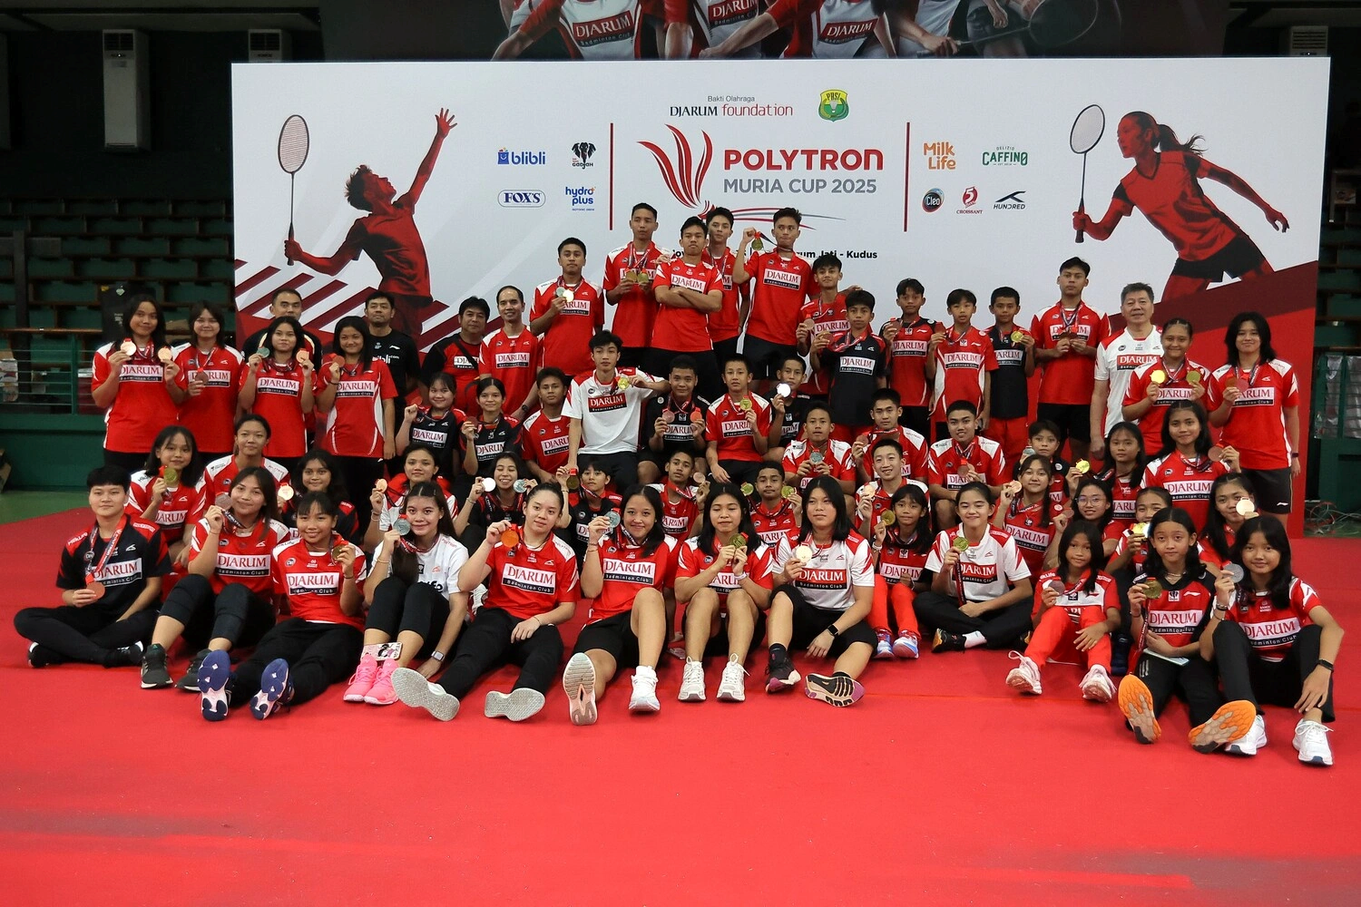
Studi Kasus PT Djarum
Satu kasus riil Indonesia, dibaca berturut-turut dengan tiga kerangka yang sama: CSR — apa tanggung jawabnya · Stakeholder — kepada siapa · Corporate Citizenship — dengan kuasa apa.
Crane, A., Matten, D., Glozer, S., & Spence, L. (2019). Business Ethics: Managing Corporate Citizenship and Sustainability in the Age of Globalization (5th ed.). Oxford University Press.
19

Slide 20
PROFIL PERUSAHAAN
PT Djarum: Raksasa Kretek dari Kudus
Berdiri 1951 di Kudus, Jawa Tengah. Salah satu dari tiga besar industri rokok Indonesia. Djarum Foundation didirikan 30 April 1986.
1951
56.000+
Rp35 T
5 Bakti
Tahun berdiri di Kudus,
Jawa Tengah
Tenaga kerja yang diserap
langsung
Setoran cukai dan pajak ke
negara (2017)
Pilar program Djarum
Foundation sejak 1986
Paradoks yang membuat kasus ini layak dibedah
Legal, tetapi produknya berisiko
Kontributor ekonomi yang sangat besar
CSR intensif, tetapi dipersoalkan
Rokok adalah produk yang sah diproduksi dan dijual, sekaligus produk yang diatur ketat karena dampak kesehatannya. Kepatuhan hukum di sini tidak otomatis berarti diterima secara etis.
Puluhan ribu pekerja, rantai petani tembakau dan cengkeh, serta penerimaan negara dari cukai. Kudus adalah penyumbang Cukai Hasil Tembakau terbesar secara nasional.
Program sosialnya luas dan berumur puluhan tahun, namun justru program itulah yang menjadi titik sengketa publik pada 2019 — bukan produknya.
Sumber: Medcom (2017); Liputan6 (2017); Djarum Foundation; DJPb Kemenkeu (2023).
Bagian 2 · Studi Kasus PT Djarum
20

Slide 21
LENSA 1 · CSR
Piramida Carroll Diterapkan pada PT Djarum
LAPIS | TUNTUTAN MASYARAKAT | BUKTI PADA PT DJARUM | PENILAIAN
Filantropis | Desired | Djarum Foundation dan lima pilar Bakti sejak 1986: pendidikan, olahraga, lingkungan, budaya, dan sosial. | KUAT
Etis | Expected | Titik paling dipersoalkan: produk berdampak kesehatan, dan paparan merek kepada anak melalui kegiatan sosial — meski semuanya legal. | RAPUH
Hukum | Required | Tunduk pada ketentuan cukai dan PP No. 109/2012: peringatan kesehatan, pembatasan iklan, larangan penjualan kepada anak. | PATUH
Ekonomi | Required | Lebih dari 56.000 pekerja, setoran cukai dan pajak sekitar Rp35 triliun (2017), serta rantai pasok petani tembakau dan cengkeh. | KUAT
Temuan analisis: Djarum kokoh di lapis yang required dan di lapis yang desired, tetapi paling lemah justru di lapis expected. Inilah persis keterbatasan model Carroll yang disebut buku: ia tidak menjelaskan apa yang harus terjadi ketika dua lapis tanggung jawab saling bertentangan.
Bagian 2 · Studi Kasus PT Djarum
21
Notes:
Tekankan: mengisi lapis filantropis dengan sangat baik tidak menutup kekosongan di lapis etis. Carroll menyebut keempatnya harus dipenuhi berurutan.

Slide 22
LENSA 1 · CSR
Lima Bakti Djarum Foundation: Bolt-on atau Built-in?
1
Bakti Pendidikan
Djarum Beasiswa Plus untuk mahasiswa S1/D4 dengan pelatihan character building, leadership development, dan nation building; peningkatan mutu pendidikan dasar, menengah, dan vokasi di Kudus (2018-2030).
DIBACA SEBAGAI TRADITIONAL CSR
"CSR is bolt-on"
Bakti Olahraga
PB Djarum sejak 1974; telah membina 11 atlet peraih medali Olimpiade, di antaranya Liem Swie King, Alan Budikusuma, Tontowi Ahmad/Liliyana Natsir, dan Kevin Sanjaya.
Sebagian besar program adalah distribusi nilai setelah laba dihasilkan, tidak terhubung dengan inti bisnis. Pendorongnya citra, merek, dan penerimaan publik — persis kolom "Traditional CSR" pada Tabel 2.2.
2
3
Bakti Lingkungan
Djarum Trees for Life: sekitar 2,3 juta pohon trembesi di jalur Pantura dan Tol Trans-Jawa, 1,1 juta mangrove, serta Pusat Pembibitan Tanaman di Kudus dan gerakan Siap Darling.
UNSUR CONTEMPORARY CSR
Bakti Budaya
Apresiasi dan pengembangan seni budaya Indonesia, dengan sasaran utama generasi muda.
"CSR is built-in"
4
Sebagian program mendekati kategori ini: pendidikan vokasi di Kudus memperkuat basis tenaga kerja daerah operasi, dan penghijauan menjaga social licence to operate. Keduanya menciptakan nilai, bukan sekadar membagikannya.
5
Bakti Sosial
Donor darah, penanggulangan bencana, operasi katarak gratis, peningkatan mutu layanan kesehatan, dan perbaikan kondisi panti asuhan.
Sumber: Djarum Foundation; PB Djarum; Kompas Lestari (2024); ANTARA (2024).
Bagian 2 · Studi Kasus PT Djarum
22

Slide 23
LENSA 1 · CSR
Kritik: CSR sebagai Alat Legitimasi?
Bagian ini menerapkan kritik CSR dari buku (Friedman, Banerjee, Fleming & Jones) langsung pada kasus.
Dibaca lewat teori Bab 2
FAKTA YANG DIPERSOALKAN
PP No. 109/2012 dinilai longgar dalam membatasi promosi dan sponsor yang dijalankan atas nama CSR perusahaan tembakau — sebuah celah regulasi.
Friedman (1970)
Bila motif utamanya promosi, ini bukan CSR melainkan maksimalisasi laba "under the cloak of social responsibility".
Yayasan Lentera Anak mencatat bahwa pada 2015-2018 peserta audisi diwajibkan mengenakan kaos ber-brand "Djarum", yang merupakan brand image produk tembakau.
Banerjee (2007)
Survei yang dirujuk KPAI menemukan 4 dari 5 anak mengasosiasikan "Djarum" dengan rokok.
CSR di sini berfungsi melegitimasi aktivitas korporasi dan mengonsolidasi kekuasaannya — bukan mengoreksinya.
Kegiatan sosial menjangkau anak-anak — kelompok yang secara hukum justru dilindungi dari paparan promosi produk tembakau.
Fleming & Jones (2012)
CSR menopang, bukan menantang, model bisnis yang ada. Tidak ada transformasi nyata dalam peran bisnis di masyarakat.
Sumber: KPAI (2019); Yayasan Lentera Anak; PSHK/Jentera; PP No. 109 Tahun 2012.
Argumen tandingan
Manfaat bagi penerima — beasiswa, pembinaan atlet, penghijauan — tetap nyata dan terukur. Inilah dilema klasik buku: menilai motif, atau menilai dampak?
Bagian 2 · Studi Kasus PT Djarum
23

Slide 24
LENSA 2 · STAKEHOLDER
Peta Stakeholder PT Djarum
Disusun dengan dua prinsip Evan & Freeman: siapa yang haknya dapat dilanggar, dan siapa yang terkena dampak tindakan perusahaan.
Stakeholder primer
Pemerintah dan regulator
Karyawan (56.000+) · Petani tembakau dan cengkeh · Konsumen dewasa · Pemasok dan distributor · Pemilik dan pemegang saham
Kemenkeu dan Bea Cukai (penerimaan cukai) · Kemenkes (pengendalian tembakau) · Kemenpora dan PBSI (olahraga) · Pemkab Kudus dan Pemprov Jawa Tengah
Masyarakat sipil
Penerima manfaat dan komunitas
KPAI · Yayasan Lentera Anak · Komnas Pengendalian Tembakau dan LSM kesehatan · Media massa · Akademisi dan peneliti
Beswan Djarum · Atlet binaan dan peserta audisi (anak-anak) · Orang tua peserta · Masyarakat Kudus · Pengguna jalan Pantura
Mengapa anak-anak peserta audisi adalah stakeholder
Mereka tidak punya hubungan kontraktual dengan PT Djarum. Namun lewat principle of corporate effect, perusahaan bertanggung jawab atas dampak tindakannya terhadap pihak lain — dan lewat principle of corporate rights, ia wajib tidak melanggar hak anak. Model jejaring Rowley (1997) menjelaskan jalurnya: Djarum terhubung ke anak-anak itu melalui klub, federasi, dan orang tua mereka.
Bagian 2 · Studi Kasus PT Djarum
24

Slide 25
LENSA 2 · STAKEHOLDER
Klaim yang Tidak Bisa Dipuaskan Sekaligus
Freeman menyebut penyeimbangan ekspektasi stakeholder sebagai tantangan besar manajemen. Kasus ini memperlihatkan alasannya.
STAKEHOLDER | KLAIM YANG DIAJUKAN | BERBENTURAN DENGAN
Karyawan dan petani tembakau | Penghidupan dan kelangsungan pekerjaan | Agenda pengendalian tembakau dan penurunan prevalensi merokok
Kemenkeu dan Bea Cukai | Penerimaan cukai yang stabil dan besar | Kemenkes: target kesehatan publik — dua organ negara, dua kepentingan
Konsumen dewasa | Kebebasan memilih produk yang legal | Hak anak dan remaja atas perlindungan dari paparan merek
Atlet binaan dan beswan | Akses pembinaan dan beasiswa yang sulit didapat di tempat lain | Masyarakat sipil: penolakan normalisasi merek rokok di ruang anak
Pemilik dan pemegang saham | Laba dan keberlanjutan bisnis jangka panjang | Tuntutan etis publik yang menekan legitimasi industri
Konsekuensinya: tidak ada keputusan yang memuaskan semua pihak. Karena itu pendekatan Carroll saja tidak cukup — dibutuhkan stakeholder democracy dan dialog terlembaga untuk memutuskan klaim mana yang didahulukan, dan dengan alasan apa.
Bagian 2 · Studi Kasus PT Djarum
25

Slide 26
LENSA 3 · CORPORATE CITIZENSHIP
Djarum dan Tiga Hak Kewarganegaraan
Hak sosial
Hak sipil
Hak politik
PROVIDER
ENABLER & DISABLER
CHANNEL & BLOCKAGE
Beasiswa pendidikan tinggi, peningkatan mutu SMK dan pendidikan dasar di Kudus, operasi katarak gratis dan layanan kesehatan, penghijauan, serta infrastruktur olahraga.
Membuka akses ekonomi dan mobilitas sosial bagi puluhan ribu pekerja dan penerima program. Pada saat yang sama dipersoalkan karena paparan merek produk tembakau kepada anak.
Industri tembakau adalah aktor berpengaruh dalam perdebatan regulasi, termasuk revisi PP No. 109/2012. Sebaliknya, publik dan LSM menyalurkan tekanan politik lewat korporasi, bukan hanya lewat negara.
Persis skenario "pemerintah tidak mampu atau tidak sepenuhnya menjangkau" dalam Bab 2 — perusahaan mengisi ruang layanan publik.
Peran ganda inilah yang membuat penilaiannya tidak bisa hitam-putih: memampukan sebagian hak, membatasi hak lain.
Sesuai pengamatan Hertz (2001): warga makin mengarahkan aksi politik kepada perusahaan, bukan kepada pemerintah.
Dalam extended view, PT Djarum adalah aktor politik de facto — terlepas dari motifnya, karena konsep ini bersifat deskriptif, bukan normatif. Konsekuensinya: tuntutan akuntabilitas dan transparansi setara aktor publik menjadi wajar, bukan berlebihan.
Bagian 2 · Studi Kasus PT Djarum
26

Slide 27
LENSA 3 · AKUNTABILITAS DIUJI
Kronologi Polemik Audisi Bulu Tangkis, 2019
2006– 18
Audisi Umum PB Djarum berjalan terbuka
Yayasan Lentera Anak mencatat peserta diwajibkan mengenakan kaos ber-brand "Djarum" sepanjang 2015-2018.
Jul 2019
Audisi di GOR KONI Bandung memicu polemik
KPAI menilai terdapat unsur eksploitasi terselubung oleh industri tembakau: tubuh anak dipakai sebagai media promosi gratis.
Sep 2019
PB Djarum menyatakan menghentikan audisi mulai 2020
Polemik meluas ke ruang publik; dukungan dan kritik datang dari berbagai pihak, termasuk terhadap sikap KPAI sendiri.
12 Sep 2019
Mediasi di Kemenpora menghasilkan tiga kesepakatan
(1) KPAI mencabut surat permintaan penghentian; (2) nama diubah menjadi "Audisi Umum Beasiswa Bulutangkis" tanpa logo, merek, dan brand image Djarum; (3) audisi dilanjutkan setelah konsolidasi internal.
2020– 25
Audisi berlanjut
Pada 2024, 11 dari 1.966 peserta memperoleh beasiswa; pada 2025, 9 atlet terpilih dari 1.729 peserta di GOR Djarum, Kudus.
Dibaca lewat teori: inilah corporate accountability yang bekerja — tekanan masyarakat sipil memaksa korporasi merespons, tanpa melewati satu pun kotak suara. Isi kesepakatannya sendiri adalah soal transparansi: memisahkan secara terlihat mana pembinaan dan mana promosi.
Bagian 2 · Studi Kasus PT Djarum
27
Notes:
Sumber kronologi: KPAI (2019); CNN Indonesia (12/9/2019); Kompas; Tempo; Tirto; ANTARA (2025); PB Djarum (2024).

Slide 28
SINTESIS & KESIMPULAN
Tiga Kerangka, Satu Kasus
Ketiganya tidak saling menggantikan. Masing-masing menjawab pertanyaan yang berbeda, dan baru bersama-sama membentuk gambar utuh.
CSR
Djarum memenuhi lapis ekonomi, hukum, dan filantropis dengan kuat; lapis etis adalah titik paling rapuh. Program yang ada sebagian besar bolt-on, belum built-in.
APA tanggung jawabnya?
STAKEHOLDER
Klaim antar-stakeholder saling bertentangan dan tidak dapat dipuaskan sekaligus. Anak-anak peserta audisi adalah stakeholder sah berdasarkan principle of corporate effect, meski tanpa hubungan kontraktual.
KEPADA SIAPA?
CORPORATE CITIZENSHIP
Djarum mengambil peran kuasi-pemerintah di bidang pendidikan, kesehatan, olahraga, dan lingkungan. Karena itu tuntutan akuntabilitas dan transparansi setara aktor publik menjadi konsekuensi logis.
DENGAN KUASA APA?
Kesimpulan: korporasi dapat dituntut bertanggung jawab sebagai entitas, bukan hanya orang-orangnya. CSR Djarum kuat di lapis required dan desired tetapi rapuh di lapis etis - sebagian besar masih bolt-on. Dan sebagai aktor politik de facto, wajar bila Djarum dituntut akuntabel dan transparan layaknya aktor publik.
Bagian 2 · Studi Kasus PT Djarum
28
Notes:
Slide "Kesimpulan" dilebur ke sini. Lima poin lengkapnya: (1) korporasi punya tanggung jawab moral melampaui individu di dalamnya (legal identity, agency, budaya, identitas fungsional); (2) CSR Djarum kuat di lapis required & desired, rapuh di lapis expected - keterbatasan piramida Carroll saat dua lapis berbenturan; (3) mayoritas program masih bolt-on, bergeser ke built-in butuh integrasi dengan rantai nilai; (4) anak-anak peserta audisi adalah stakeholder sah lewat principle of corporate effect; (5) sebagai aktor politik de facto, tuntutan akuntabilitas & transparansi kepada Djarum wajar. Nilai tambah konsep CC menurut buku: memperjelas peran politik korporasi, mempertajam akuntabilitas, membantu memahami globalisasi, membuka perspektif kritis.

Slide 29
PENUTUP
Rekomendasi
Empat untuk perusahaan, satu untuk pembuat kebijakan — semuanya diturunkan langsung dari kerangka Bab 2.
1
DARI KRITIK CSR
2
DARI TABEL 2.2
Pisahkan identitas program dari merek
Geser CSR dari bolt-on menjadi built-in
Lanjutkan dan perluas prinsip kesepakatan 2019: kegiatan sosial dijalankan tanpa logo, merek, dan brand image yang beririsan dengan produk tembakau — terutama pada kegiatan yang melibatkan anak.
Prioritaskan program yang terhubung dengan rantai nilai: kesejahteraan dan produktivitas petani tembakau dan cengkeh, keselamatan kerja, serta penyiapan transisi ekonomi Kudus.
3
DARI TRANSPARANSI
4
DARI STAKEHOLDER
Perkuat transparansi pelaporan
Lembagakan dialog stakeholder
Susun laporan keberlanjutan yang memenuhi disclosure, clarity, dan accuracy — termasuk mengungkapkan belanja program sosial dan belanja pemasaran secara terpisah, agar batas keduanya dapat dinilai publik.
Bangun forum reguler dengan regulator, masyarakat sipil, dan komunitas terdampak — bukan hanya mediasi ketika krisis sudah terjadi. Ini wujud praktis stakeholder democracy.
Bagi pembuat kebijakan: tutup celah CSR dalam revisi PP No. 109/2012, sehingga batas antara filantropi dan promosi produk tembakau menjadi tegas dan dapat ditegakkan — bukan diserahkan pada mediasi kasus per kasus.
Penutup
29

Slide 30
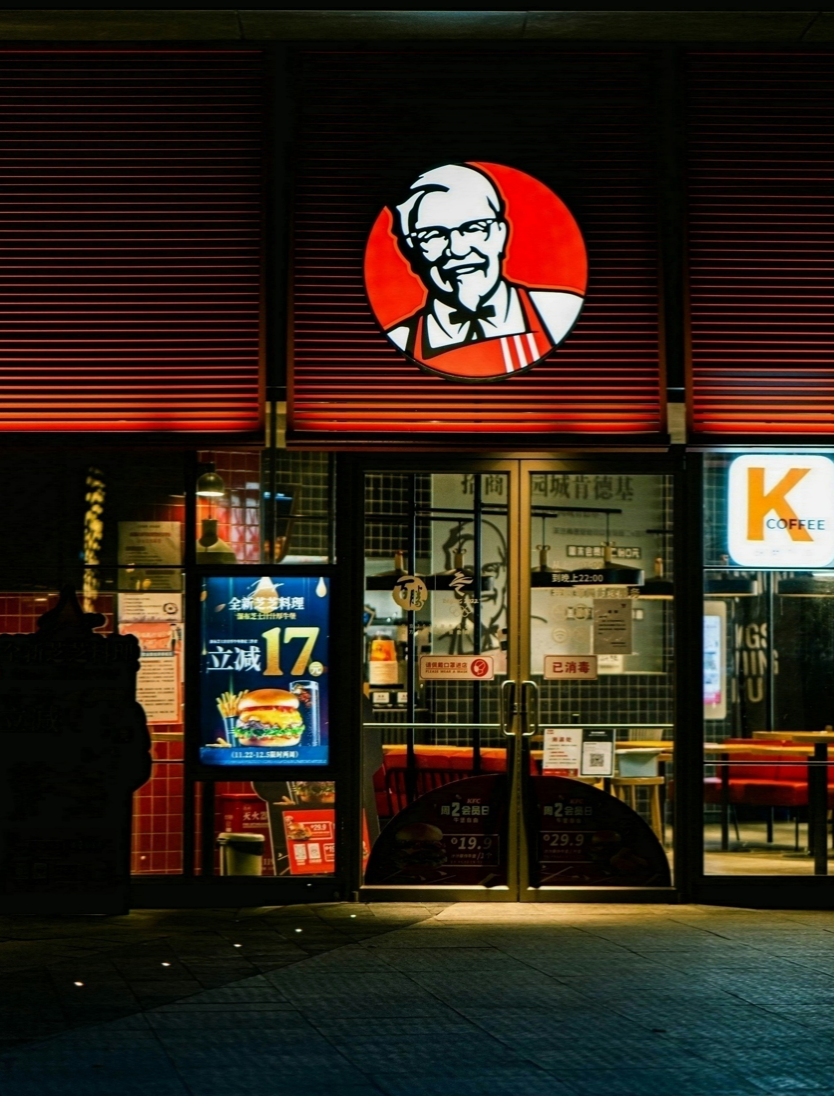


Business Ethics Sustainability
Thanks for Your Attention
End Presentation

